Slide 1
§1.3 古典概型
等可能概型（古典概型）
生活中有这样一类试验，它们的共同特点是：
样本空间的元素只有有限个；
♣ 每个基本事件发生的可能性相同。
比如：足球比赛中扔硬币挑边，围棋比赛中猜先。
我们把这类实验称为等可能概型，
考虑到它在概率论早期发展中的重要地位，又把它叫做古典概型。

Slide 2
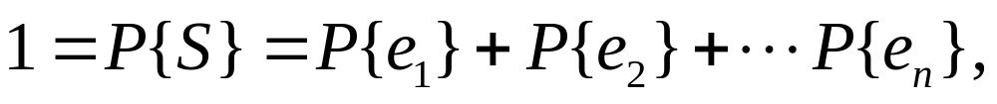
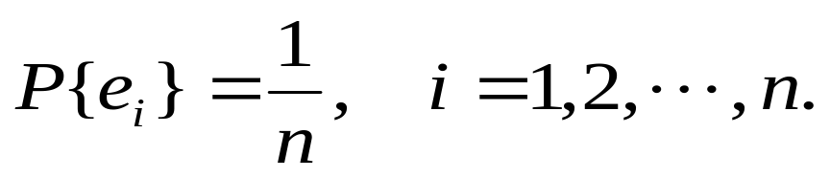
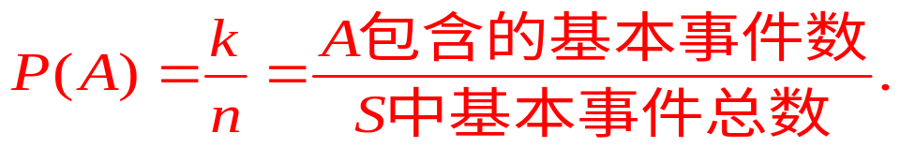
概率的计算
设 S ={e₁, e₂, …e_{n} }, 由古典概型的等可能性，得
P
{
e
}
=
P
{
e
}
=
☹
=P
{
e
}.
1
2
n
又由于基本事件两两互不相容；所以
若事件 A 包含 k 个基本事件，即 A ={e₁, e₂, …e_{k} }, 则有 ：

Slide 3
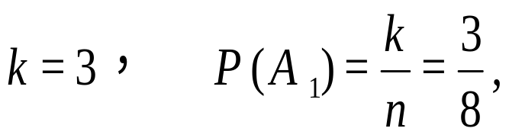
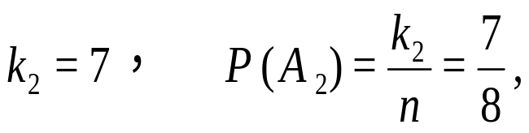
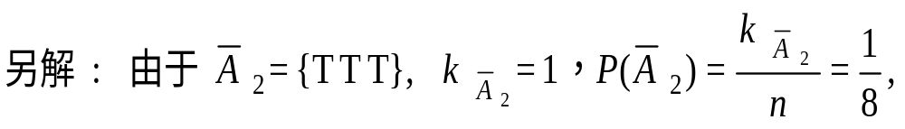
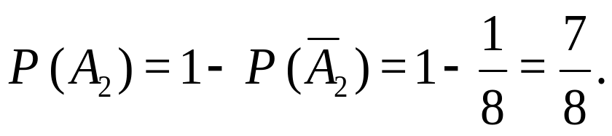
例 1 将一枚硬币抛掷三次。设：事件 A₁为“恰有一次出现正面”， 事件 A₂为“至少有一次出现正面”，求 P (A₁ ), P (A₂ )。
解：
根据上一节的记号，E₂ 的样本空间
S₂={HHH, HHT, HTH, THH, HTT, THT, TTH,TTT},
n = 8，即 S₂ 中包含有限个元素，且由对称性知每个基本事件发生的可能性相同，属于古典概型。
A₁为“恰有一次出现正面”，A₁={HTT, THT, TTH},
事件 A₂为“至少有一次出现正面”，
A₂={HHH, HHT, HTH, THH, HTT, THT, TTH }

Slide 4
例 2 一口袋装有 6 只球，其中 4 只白球、2 只红球。从袋中取球两次，每次随机的取一只。考虑两种取球方式：
放回抽样 第一次取一只球，观察其颜色后放回袋中， 搅匀后再取一球。
不放回抽样 第一次取一球不放回袋中，第二次从剩余的球 中再取一球。
分别就上面两种方式求：
1）取到的两只都是白球的概率；
2）取到的两只球颜色相同的概率；
3）取到的两只球中至少有一只是白球的概率。

Slide 5
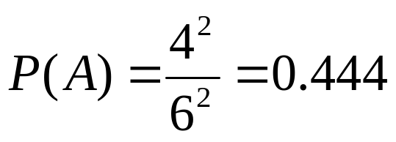
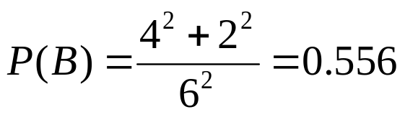
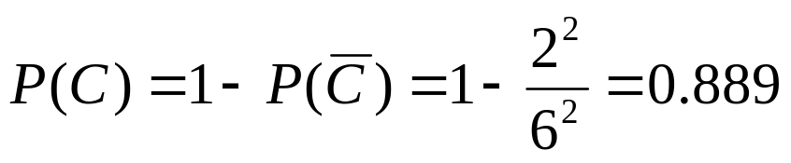
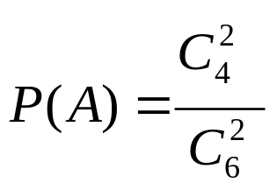
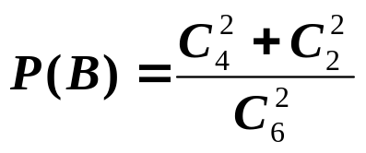
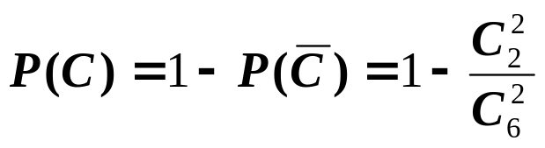
例 2 一口袋装有 6 只球，其中 4 只白球、2 只红球。从袋中取球两次，每次随机的取一只。
解：
从袋中取两球，每一种取法就是一个基本事件。
设 A= “ 取到的两只都是白球 ”，
B= “ 取到的两只球颜色相同 ”，
C= “ 取到的两只球中至少有一只是白球”。
有放回抽取:
无放回抽取:

Slide 6
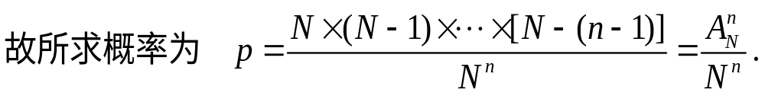
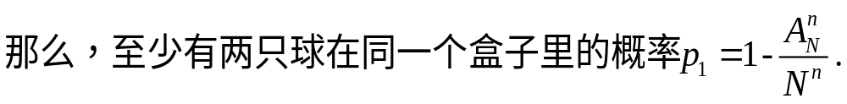
例 3 将 n 只球随机的放入 N (N ≥ n) 个盒子中去，求每个盒子至多有一只球的概率(设盒子的容量不限）。
解：
将 n 只球放入 N 个盒子中去, 共有
而每个盒子中至多放一只球,共有
当N=365时，经计算可得下述结果：
n
p₁
20 23 30 40 50 64 100
0.411 0.507 0.706 0.891 0.970 0.997 0.9999997
此例可以作为许多问题的数学模型，
比如用此公式可以得出： “在一个有64人的班级里，至少有两人生日相同”的概率为 99.7%。

Slide 7



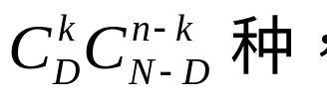
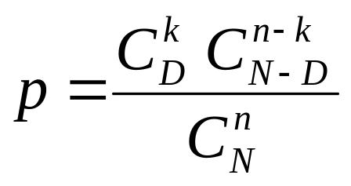
例4 设有 N 件产品，其中有 D 件次品，今从中任取 n 件，问其中恰有 k ( k ≤ D ) 件次品的概率是多少?
不放回抽样
解：在 N 件产品中抽取 n 件，取法共有
又 在 D 件次品中取 k 件，所有可能的取法有
在 N-D 件正品中取 n-k 件, 所有可能的取法有
由乘法原理知：在 N 件产品 中取 n 件，其中恰有 k件次品的取法共有
于是所求的概率为：
此式即为超几何分布的概率公式。

Slide 8

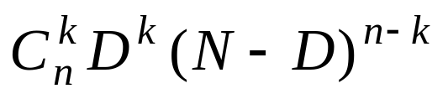
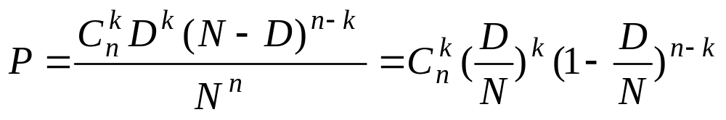
不放回抽样
所求的概率为：
（超几何分布）
有放回抽样
从N件产品中有放回地抽取n件产品进行排列，可能的排列数为 个，将每一排列看作基本事件，总数为 。
而在 N 件产品 中取 n 件，其中恰有 k件次品的取法共有
于是所求的概率为：
此式即为二项分布的概率公式。

Slide 9
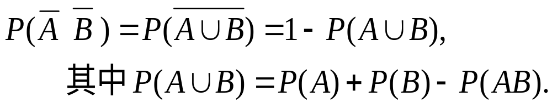
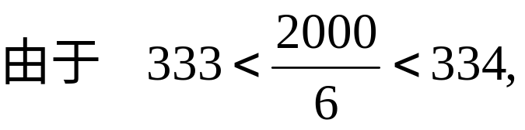
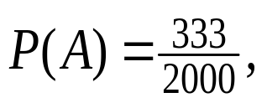
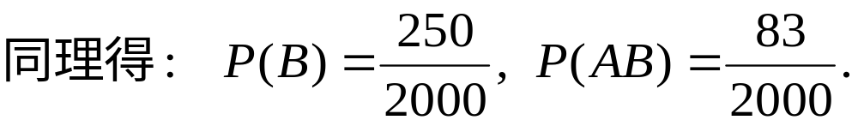
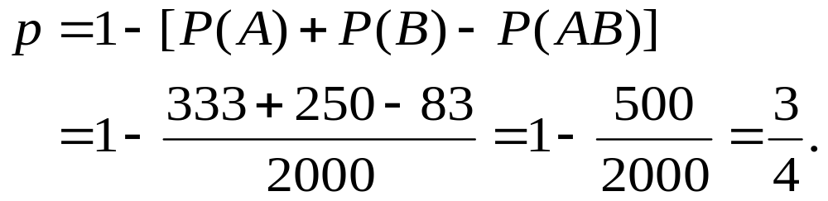
例 5 在 1~2000 的整数中随机的取一个数，问取到的整数既不能被 6 整除，又不能被 8 整除的概率是多少？
解：设 A 为事件“取到的整数能被 6 整除”，
B 为“取到的整数能被 8 整除”，则所求的概率为：
所以能被 6 整除的整数
为：6，12，18…1998 共 333 个，
其中 B ={8, 16, … 2000 }, AB = {24, 48 …1992 }，
AB 为“既被 6 整除又被 8 整除”或“能被 24 整除”
于是所求的概率为：

Slide 10
例 6 某接待站在某一周曾接待过 12 次来访，已知所有这 12 次接待都是在周二和周四进行的。问是否可以推断接待时间是有规定的？
解：假设接待站的接待时间没有规定，各来访者在一周的任
一天中去接待站是等可能的，那么，
12 次接待来访者都在周二、周四的概率为:
2¹²/7¹²=0.0000003，即千万分之三。
人们在长期的实践中总结得到“概率很小的事件在一次实验中几乎是不发生的”（称之为实际推断原理）。现在概率很小的事件在一次实验中竟然发生了，从而推断接待站不是每天都接待来访者，即认为其接待时间是有规定的。

Slide 11
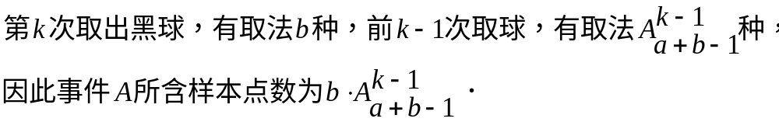
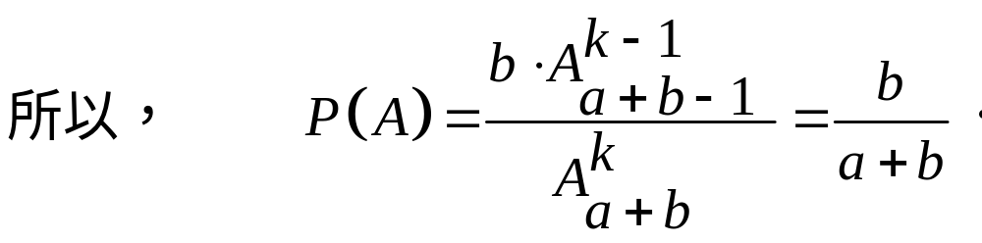

例 7 袋中有 a 只白球，b 只黑球．从中任意取出 k 只球，试求第 k 次取出的球是黑球的 概率．
解： 设：A=“第 k 次取出的球是黑球”

Slide 12

二 几何概型
几何概型考虑的是有穷多个等可能无结果的随机试验。
首先看下面的例子。
例 1 (会面问题）甲、乙二人约定在 12 点到 5 点之间在某地会面，先到者等一个小时后即离去设二人在这段时间内的各时刻到达是等可能的，且二人互不影响。求二人能会面的概率。
解： 以 X , Y 分别表示甲乙二人到达的时刻，于是
即 点 M 落在图中的阴影部分。所有
的点构成一个正方形，即有无穷多个
结果。由于每人在任一时刻到达都是
等可能的，所以落在正方形内各点是
等可能的。
y
5
4
3
2
1
.M(X,Y)
x
0 1 2 3 4 5

Slide 13

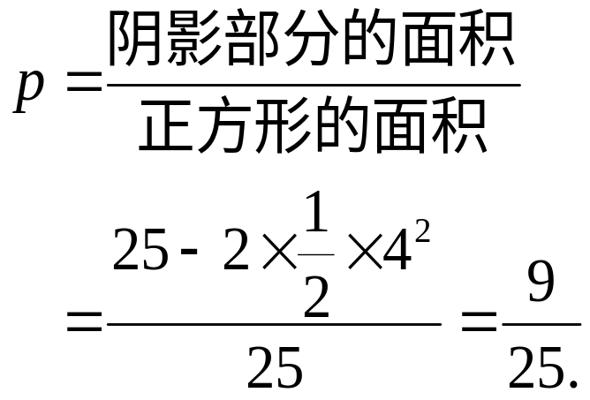
§1.3 古典概型
y
y-x =1
二人会面的条件是：
5
4
3
2
1
y-x = -1
x
0 1 2 3 4 5

Slide 14
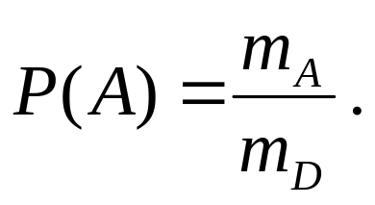
§1.3 古典概型
一般，设某个区域 D (线段，平面区域，空间区域），具有测 度 m_{D}(长度，面积，体积)。如果随机实验 E 相当于向区域内任意地取点，且取到每一点都是等可能的，则称此类试验为几何概型.
如果试验 E 是向区域内任意取点，事件 A 对应于点落在 D 内的某区域 A，则

Slide 15

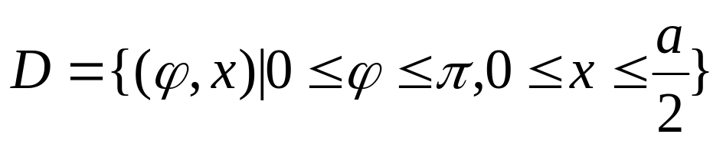
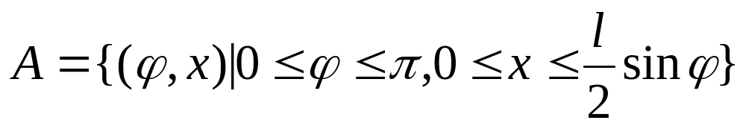

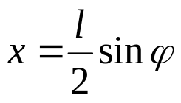
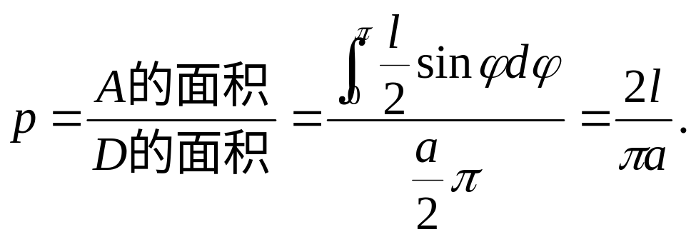

例 2 (蒲丰投针问题）平面上有一族平行线。其中任何相邻的两线距离都是 a (a>0) 。向平面任意投一长为 l (l<a) 的针，试求针与一条平行线相交的概率。
解 ：设 x 是针的中点 M 到最近的平行线的距离， 是针与此平行线的交角，投针问题就相当于向平面区域 D 取点的几何概型。
M
x
l
M
D
x
A
0

